Slide 2
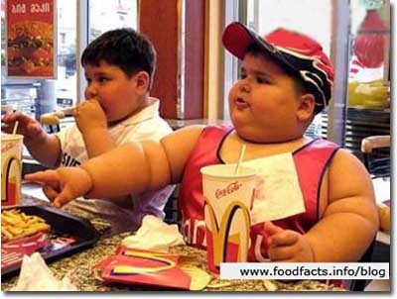
معاونت بهداشتی دانشگاه علوم پزشکی و خدمات بهداشتی درمانی قم واحد تغذیه
چاقی در کودکان و نوجوانان
تهیه و تنظیم : هدی مستقیمی
کارشناس تغذیه مرکز بهداشت شهرستان

Slide 3
چاقی به حالتی اطلاق می شود که ذخایر چربی بدن تا حد ایجاد اختلال
در وضعیت سلامت افزایش یابد .
روش رایج برای تعریف اضافه وزن و چاقی در
کودکان و نوجوانان BMI است.
تعریف چاقی

Slide 4
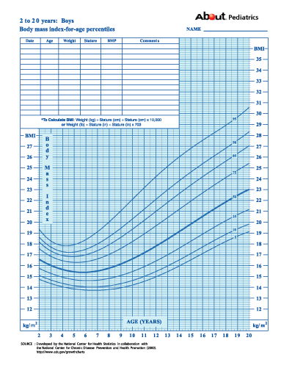
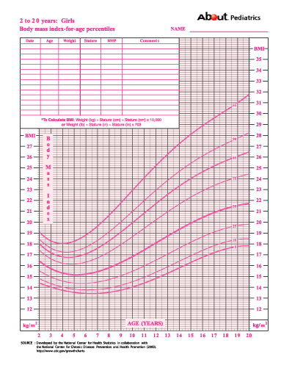

Slide 5
چاقی در سنین قبل از مدرسه کمترین حد خود را دارد و بعد سیر صعودی پیدا می کند .
کلیشادی و همکاران نیز با مطالعه ای در 21111 کودک و نوجوان 18-6 سال از 23 استان کشور ، شیوع اضافه وزن و چاقی را به ترتیب 8/8% و 4/5% اعلام نموده اند که تقریبا در دختران و پسران از شیوع برابری برخوردار است .
گزارش وزارت بهداشت در مورد اضافه وزن و چاقی در گروه سنی 24-15 سال :
پسران : 14/7% و 4/2% دختران: 19/3% و 6/3%
شیوع چاقی

Slide 6
شیوع اضافه وزن و چاقی در
نوآموزان بدو ورود به دبستان
 | درصد اضافه وزن | درصد چاقی
قم | 6/3 | 5/3
ایران | 10/9 | 3/4

Slide 7
1- عوارض جسمی : هیپرلیپیدمی ، بلوغ زودرس ، دیابت نوع 2 ، پرفشاری خون ، آپنه در هنگام خواب و افزایش شیوع برخی سرطان ها .
2- عوارض روحی : افزایش سطح اضطراب ، احساس شرم ، افسردگی .
3- عوارض اجتماعی : کاهش کیفیت زندگی ، دستاوردهای تحصیلی ، توانایی تمرکز و توجه، آزار توسط همسالان.
عوارض چاقی
در کودکان چاق ، شیوع چاقی بزرگسالی ، 3-2 برابر کودکان غیر چاق است.

Slide 8
عوارض چاقی
بستری شدن کودکان و نوجوانان چاق 19-2 سال بین سال های 1999 و 2005 به دلیل مشکلات ناشی از چاقی مانند دیابت ، آسم ، بیماری های کیسه صفرا ، عفونتهای پوستی ، عوارض بارداری ، افسردگی و دیگر مشکلات روانی دو برابر شده است .
مطالعات نشان داده اند که مدت بستری شدن کودکان چاق تقریبا یک روز بیشتر از سایر کودکان است.

Slide 9
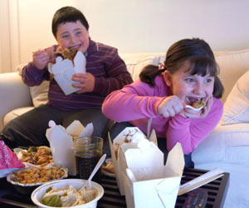
عوامل ایجادکننده چاقی
1- الگوها و عادات غذایی نادرست
2- کمبود فعالیت بدنی

Slide 10
الگوها و عادات غذایی نادرست
1-کالری بالاتر در مقایسه با غذاهای خانگی
2- حجم زیاد
3- تنوع و فراوانی
4- لذیذ و دلچسب بودن این غذاها
1- افزایش مصرف تنقلات
2- مصرف غذاهای آماده
3- حذف وعده صبحانه
4- کمبود مصرف میوه ، سبزی ، حبوبات و لبنیات
5- مصرف نوشابه های گازدار و آبمیوه های صنعتی
6- با عجله غذاخوردن و خوب نجویدن غذا
حذف وعده صبحانه یا مصرف ناکافی
آن عدم توازن دریافت های غذایی و رفتارهای ناهنجار غذایی در بخش باقی مانده روز

Slide 11
علل کمبود فعالیت بدنی
1- عدم تشویق توسط والدین
2- فقدان مکان های ورزشی
3- پندارهای غلط مانند پرهزینه بودن
4- بازی های کامپیوتری و تلویزیون
5- عدم توجه به ساعات اختصاص داده شده به ورزش در برخی مدارس
6- کمی تبلیغات رسانه ای
7- عدم انجام بازی های دسته جمعی و خانوادگی
8- مشغله فراوان والدین
9- زندگی آپارتمان نشینی
10-محدودیت امکانات ورزشی در مدارس

Slide 12
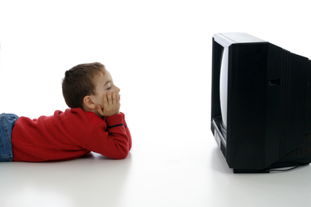
SCREEN TIME
یکی از اهداف تعیین شده برای طرح مردم سالم در سال 2010 در مورد تماشای تلویزیون
در کودکان و نوجوانان است که باید کمتر از 2-1 ساعت باشد ؛ درحالی که تخمین جهانی
متوسط 3 ساعت در روز است .

Slide 13
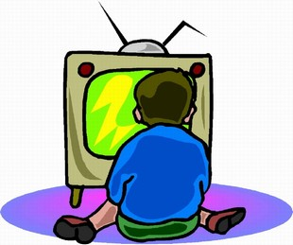
چگونگی تاثیر تلویزیون در پیشبرد چاقی
1- اختصاص دادن زمان کمتر برای تحرک ، ورزش و بازی
2- مصرف زیاد تنقلات و مواد غذایی پرکالری هنگام تماشای تلویزیون
3- افزایش مصرف تنقلات تحت تاثیر تبلیغات تلویزیونی
4- دیر به خواب رفتن کودک ، کاهش طول مدت خواب و افزایش احتمال چاقی
5- کاهش متابولیسم استراحت

Slide 14
الگوی فعالیت و عادات غذایی در کودکی شکل می گیرد و تحت تاثیر عملکرد والدین و محیط خانواده است .
چاقی والدین از نظر ژنتیکی در چاقی فرزندان نقش دارد . هم چنین چاقی والدین فرد را در دامنه ای از رفتارهای ناسالم اعم از الگوهای غذایی نادرست و فعالیت کمتر قرار می دهد. علاوه براین چاقی مادر احتمالا روی نحوه پاسخگویی وی به نیازهای کودک تاثیر می گذارد.
نقش خانواده

Slide 15
اگرچه روش های درمانی متعددی برای درمان چاقی پیشنهاد می شود ، اما
درمان
برنامه های درمانی چاقی در کودکان نیاز به یک رویکرد چندجانبه دارد که رفتارهای غذایی، فعالیت فیزیکی ، کنترل استرس ، آموزش والدین و ... را مد نظر قرار دهد .
اولین هدف درمان چاقی در کودکان به دست آوردن الگوی مناسب غذایی و فعالیت است نه رسیدن به وزن ایده آل .
کاهش مختصری در میزان وزن و شاخص توده بدن بهبود سلامت را به همراه دارد.
همواره بهترین روش درمانی پیشگیری به موقع است.

Slide 16
پیشگیری
عوارض متعدد پزشکی و روانی –اجتماعی چاقی و اضافه وزن و بار سنگینی که از این بابت به جامعه تحمیل می شود ، لزوم پیشگیری و کنترل هر چه سریع تر این مساله را در کودکان و نوجوانان روشن می سازد.
در کشور ما با توجه به شیوع نسبی سوء تغذیه از نوع کمبود کالری عمده توجهات و برنامه ریزی های بهداشتی در جهت پیشگیری از این مساله است اما چاقی که می تواند جنبه دیگری از تغذیه غلط باشد ، کمتر مورد توجه قرار گرفته است .

